Slide 1
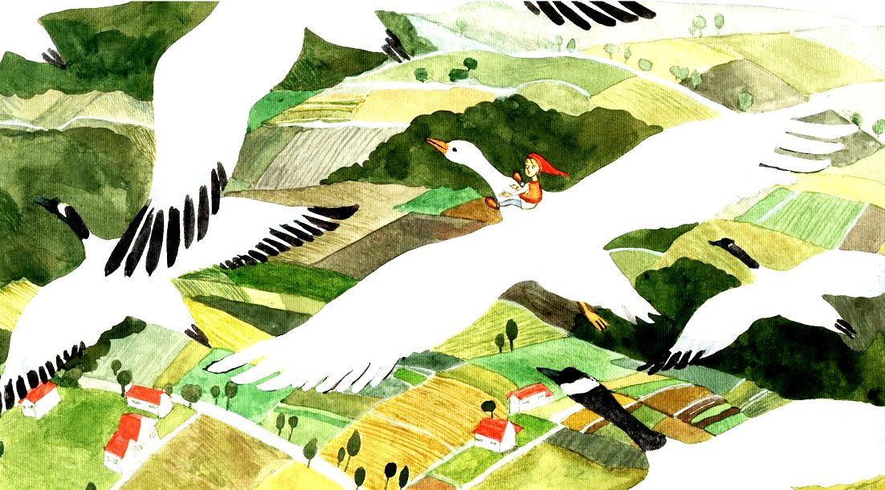
Pomeranje horizonta recepcije –
Da li deca razumeju savremenu poeziju?
Modification of the Horizon of Reception –
Do children understand contemporary poetry?
Bojan Marković

Slide 2
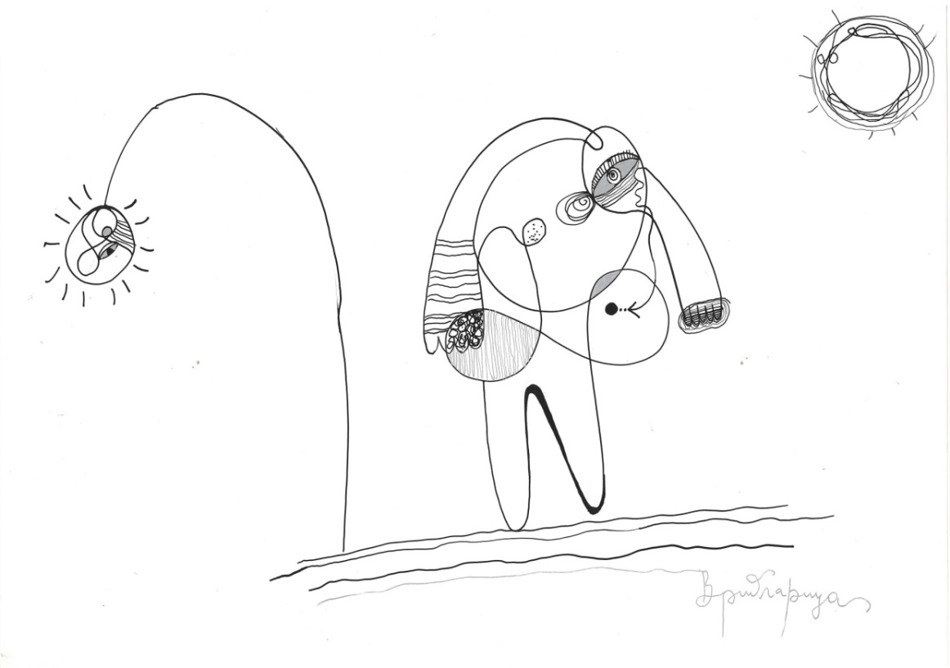
Osobenost svakakog pojedinačnog, teorijom recepcije definisanog, „horizonta očekivanja“ jeste fluidnost. Predstave o primerenosti sadržaja bivaju izgrađene spolja, od distancirajućeg „procenitelja“ tuđeg horizonta očekivanja, čime se spram njega postavlja predznak izneverenog ili potvrđenog „horizonta očekivanja“. Pitanja recepcije u zavisnosti od pretpostavljenog recipijenta odražavaju se i na nauku o književnosti u vidu relativne uzrasne podele na „poeziju za odrasle“ i „poeziju za decu i mlade“.
U ovom istraživanju imamo u vidu aktivnu kategoriju učenika čitaoca savremene poezije progresivne recepcije, dakle, onoga koji bi mogao biti upućen na savremenu poeziju koja primarno nije pisana za decu i mlade ili poeziju nastalu uz svest o doraslosti svog mladog čitaoca.

Slide 3
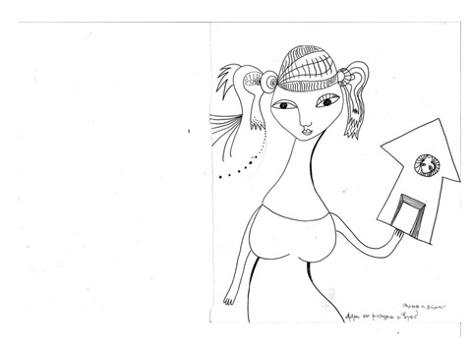
Ključna promena u recepciji poezije za mlade, u smislu statusa koji „naivna pesma“ ima u istoriji srpske književnosti, nastupa sa avangardnim pokretima, a posebno sa nadrealističkom predstavom koja napušta modernističke postulate time što izjednačava načelo poezije uopšte („za odrasle“) i načelo detinjstva i tvrdi da „iracionalna alogičnost odgovara prirodnom obliku dečje misli”. Uspostavljanjem nove paradigme u književnosti za decu, zasnovane i na gubljenju ili previranju odelnice „iza koje su čuvane stvari koje nisu za decu“, horizont recepcije u pogledu njene namene poetički je usmeren ka poeziji za odrasle i uvire u nju.

Slide 4
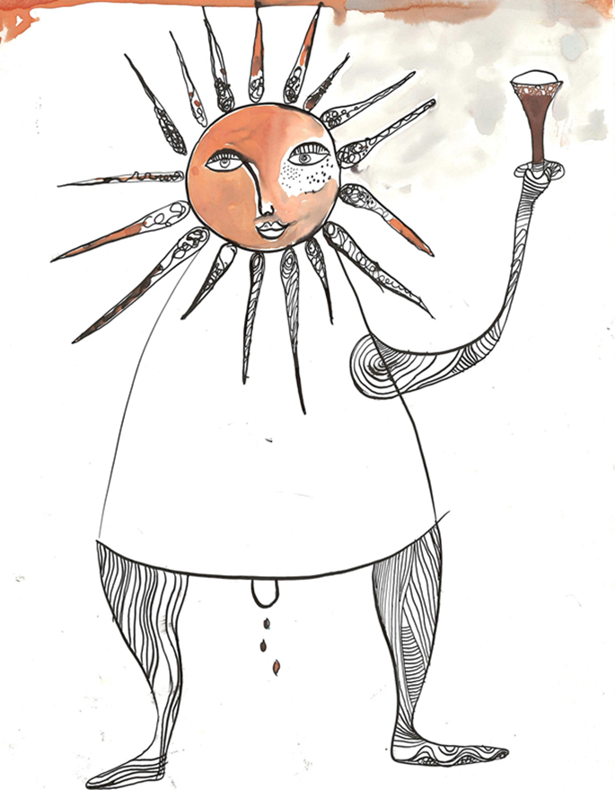
Popina poezija se prevashodno oslanja na metaforu koja čuva analošku vezu u sebi, stoga analogija kao pesnički nagoveštaj omogućava dokučivost značenja. Analogija se ovde pokazuje kao najproduktivniji postupak na kome se zasniva metaforičko slikovito mišljenje gde čitalac treba da poveže dva udaljena pojma, najčešće po sličnosti. Ovakva analogija je zatvorenog tipa, odnosno, data su oba člana analognog odnosa (metaphora in presentia). U drugim pesmama mogu se uočiti oni metaforički izrazi koji traže, a to je svojstvo „nadrealističke metafore“, da čitalac pronađe analogon spolja, izvan teksta, najčešće realističkog porekla, te bismo ove analogone imenovali kao otvorene (metaphora in absentia), a tada je u stvari reč o asocijacijama, koje su opet manje ili više intencionalno date.
.
Više o ovome videti:
Bojan Marković, „Pomeranje horizonta recepcije – savremena poezija za učenike osnovnoškolskog uzrasta“, Inovacije u nastavi, Vol. 30, No. 3, 2017, 44–56. (http://www.inovacijeunastavi.rs/sr/30-3-5/)

Slide 5
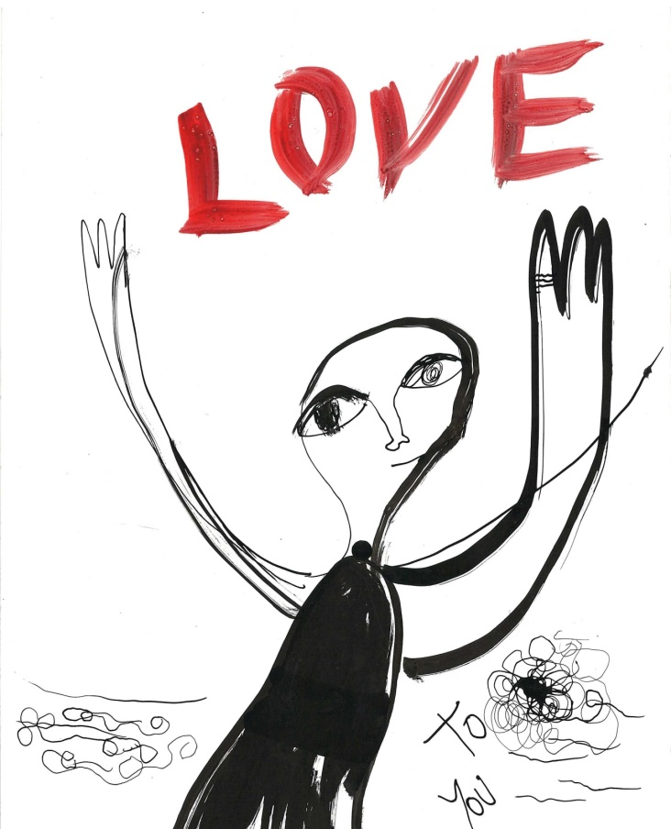
Cilj istraživanja jeste da ispita recepciju savremene poezije kod učenika mlađih razreda osnovne škole (uzrasta oko 9 godina). Polazi se od teorije recepcije (H. R. Jauss, R. W. Ingarden, W. Iser) i koncepta „spiralnog kurikuluma“ (J. Dewey, J. S. Bruner) a teži definisanju onih faktora i transformacija koji omogućavaju njen prijem na odgovarajućem uzrasnom nivou. Kvalitativni aspekti recepcije učenika se razmatraju na poeziji koja uzrasno nije namenjena deci, već odraslima.
Nakon ispitanikovog čitanja tri teksta avangardne poezije Vaska Pope i vođenog polustrukturiranog intervjua sa ispitanicima bilo je moguće izvršiti kvalitativnu analizu transkripta intervjua. Posebno smo razmatrali stilske, idejne, sintaksičko-leksičke osobenosti tekstova u odnosu na recepciju. Na osnovu stepena razumevanja dominantnih činilaca interpretacije teksta učenicu su pokazivali spektar mogućnosti recepcije, odakle smo izvodili i rezultate o kvalitetu prijema.

Slide 6
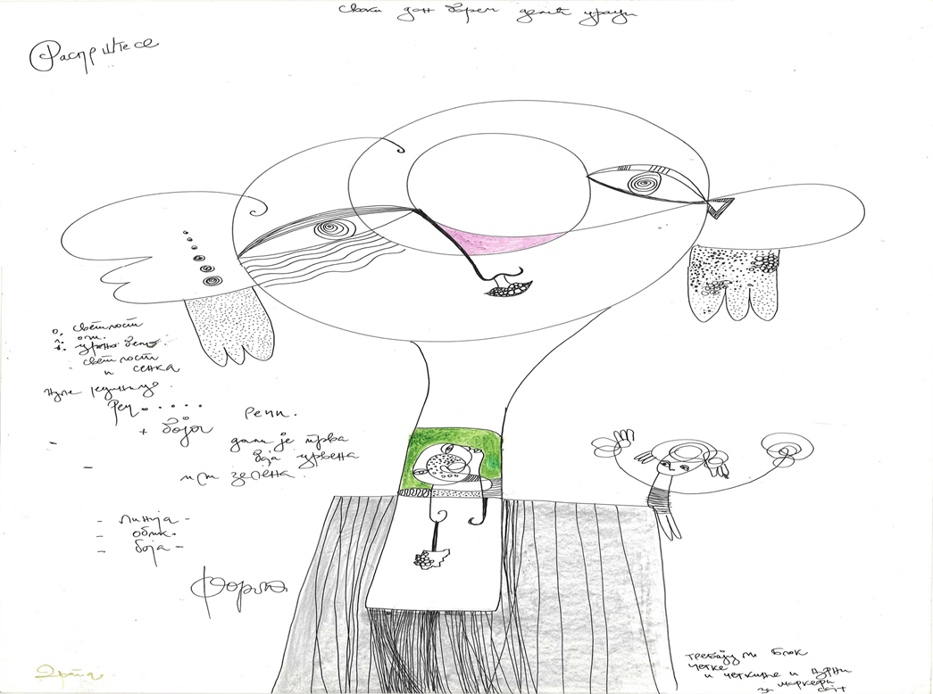
Ispitivanje je sprovedeno sa 17 učenika dve beogradske škole. Učenici su ispitivani krajem školske godine 4. razreda (uzrast oko 9 i 10 godina). Ispitivani su u formi individualnog polustrukturiranog intervjua. Učenici su nesmetano pre intervjua čitali tri pesme Vaska Popa („Patka“ iz zbirke Kora, „Poslednja vest o maloj kutiji“ iz zbirke Gvozdeni sud, (Kuće su izvrnule...) iz ciklusa Daleko u nama) o kojima je nakon toga vođen razgovor. Učenici su imali mogućnost da čitaju tekst onoliko puta koliko pokažu želju. Intervjui su vođeni uz stalno korišćenje tektsa. Urađena je tematska i sadržinska analiza transkripta induktivnim putem.
U ovom izlaganju biće predočeni rezultati kvalitativne analize transkripta vezanih samo za pesmu „Patka“ i to sa fokusom na cilj istaživanja: koliko učenici i na koji način uz adekvatno vođenje razumeju metaforička/prenesena značenja konkretnog pesničkog teksta?

Slide 7
Sama forma intervjua odgovarala je nastavnoj situaciji po tome što su učenici bili vođeni kroz tekst pitanjima koja su imala za cilj da im dodatno rasvetle razumevanje nejasnih delova teksta ili da im pomognu u verbalizaciji ideja, mišljenja i stavova povodom pročitanog teksta. Učenici su najpre odgovarali na direktna pitanja samostalno, a ukoliko se pokazalo da je njihov samostalni odgovor negativan, bili su vođeni pitanjima da zaključe u skladu sa rečenim u tekstu.
Samostalne odgovore treba uslovno shvatiti kao takve stoga što je sama forma razgovora dosledno strukturirana kao vođenje i što su sami metaforički slojevi i stilske figure u ovoj pesmi date u intersekcijskom odnosu (pojedinačno razumevanje svake od njih uslovljeno je njihovim međusobnim odnosom i međusobnim razumvanjem).

Slide 8
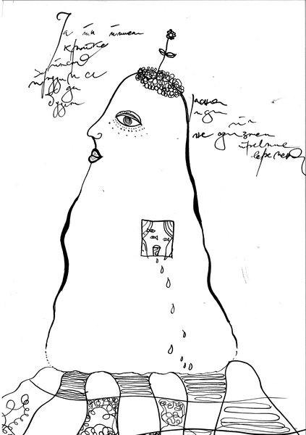
Vasko Popa
PATKA
Gega se prašinom
U kojoj se ne smeju ribe
U bokovima svojim nosi
Nemir voda
Nespretna
Gega se polako
Trska koja misli
Ionako će je stići
Nikada
Nikada neće umeti
Da hoda
Kao što je umela
Ogledala da ore

Slide 9
M e t a f o r e
u bokovima svojim nosi
nemir voda
trska koja misli
ionako će je stići
ogledala
ogledala da ore
alegorija „kob“
simbol ogledala
personifikacija trske
analogije

Slide 10
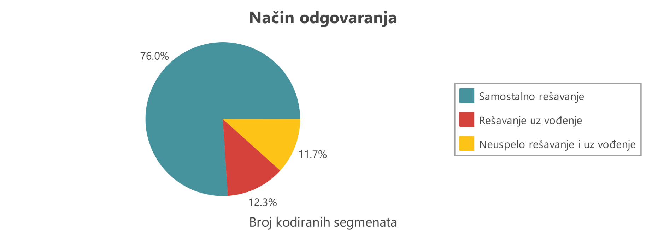
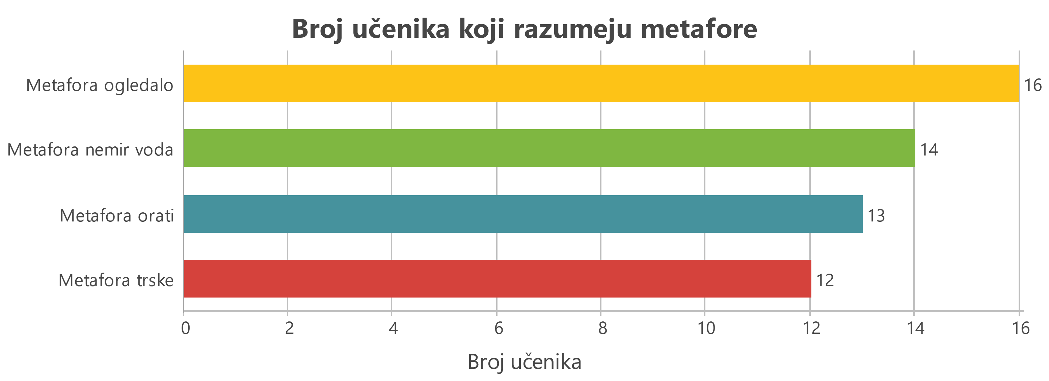

Slide 11
Način odgovaranja | Rešavanje uz vođenje | Neuspelo rešavanje uz vođenje | Samostalno rešavanje
„u bokovima svojim nosi nemir voda“ | 6 | 3 | 8
„trska koja misli“ | 0 | 5 | 12
„ogledala“ | 4 | 1 | 12
„ogledala da ore“ | 2 | 4 | 11

Slide 12
Analogija u metafori | Razumevanje metafore | Obrazlaže analogiju | Ne obrazlaže analogiju
„trska koja misli“ | prepoznaje metaforu | 8 | 4
 | ne preoznaje metaforu | 3 | 2
„ogledala“ | prepoznaje metaforu | 16 | 0
 | ne prepoznaje metaforu | 1 | 0
„ogledala da ore“ | prepoznaje metaforu | 13 | 0
 | ne prepoznaje metaforu | 1 | 3

Slide 13
Alegorija i metafora | Razumevanje metafore | Alegorija „kob“ – prepoznaje | Alegorija „kob“ – ne prepoznaje
„trska koja misli“ | prepoznaje metaforu | 11 | 1
 | ne prepoznaje metaforu | 2 | 3
Personifikacija i metafora | Razumevanje metafore | Prepoznaje personifikaciju | Ne prepoznaje personifikaciju
„trska koja misli“ | prepoznaje metaforu | 12 | 0
 | ne prepoznaje metaforu | 1 | 4

Slide 14
Odnos razumevanja dve metafore | Razumevanje metafore | Prepoznaje metaforu „ogledala“ | Ne prepoznaje metaforu „ogledala“
„ogledala da ore“ | prepoznaje metaforu | 13 | 0
 | ne prepoznaje metaforu | 3 | 1

Slide 15
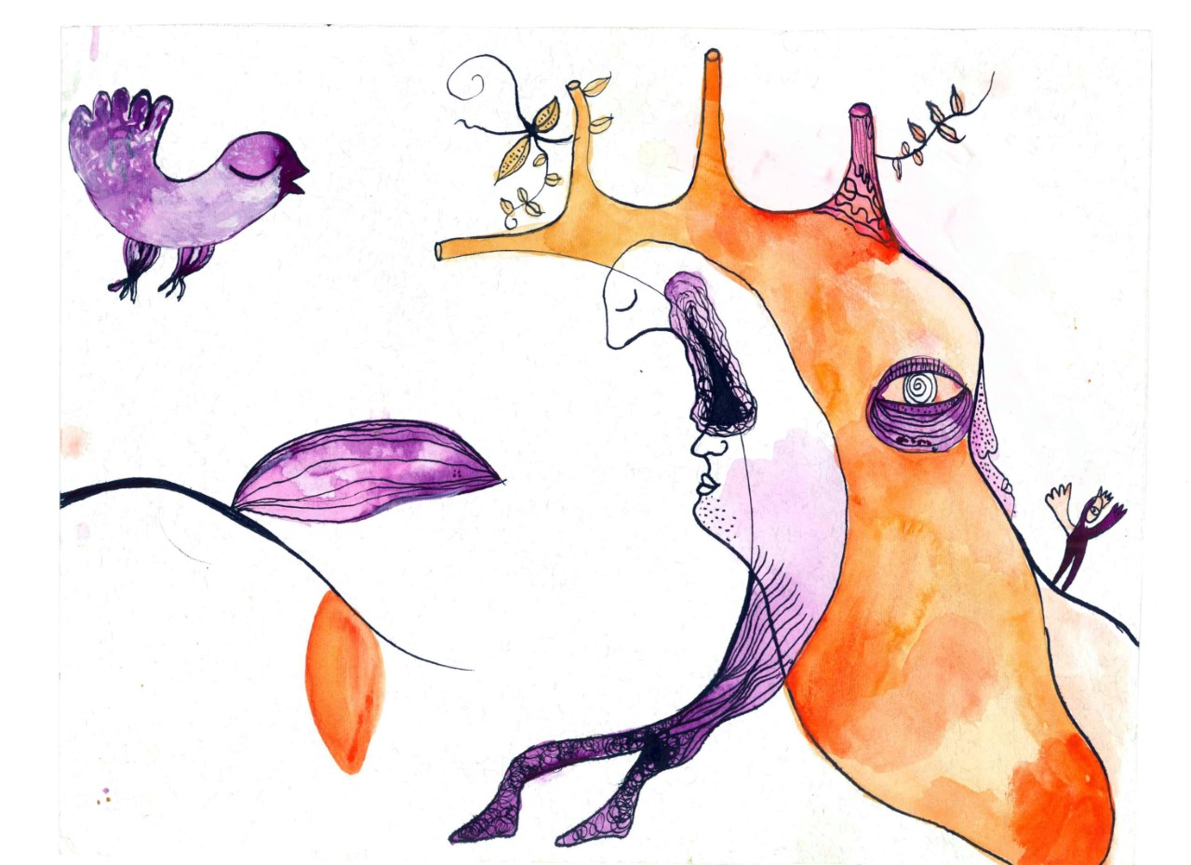
Učenici u najvećoj meri pokazuju razumevanje metafora. Metafore „ogledalo“ i „u bokovima svojim nosi nemir voda“, po učeničko razumevanje, najdostupnije su metafore. Najmanje razumevani metaforički izrazi su „trska koja misli“ i „ogledala da ore“. Razlog ovome vidimo u poetičkoj konstituciji samih metafora sa refklesijom na mehanizme recepcije. One metafore uz koje se u tekstu razotkriva direktna analoška vezu („nemir voda“ i geganje) ili je analogija očiglednija, na primer po funkcionalnom svojstvu po kome se dva udaljena pojma porede („ogledala“ i voda), po razumevanje učenika su dostupnije metafore. One metafore čije analoške veze na osnovu kojih su dva pojma spojena nisu direktne, odnosno spojene su na osnovu izuzetno udaljenog ili nepostojećeg/domišljenog svojstva, po razumevanje su teže dostupne metafore („trska koja misli“ i čovek).
Za učenike koji objašnjavaju analogiju unutar metafore za koju pokazuju razumevanje možemo reći da su sasvim ovladali metaforičkim mišljenjem na tom primeru.
Postoje učenici kojima nije dostupna metafora, ali vođenjem ili bez njega razumeju pesničku analogiju uzmeđu dva pojma. Oni pokazuju potencijal da se njihovo mišljenje uvede u sferu prenesenih značenja. Učenici koji objašnjavaju metaforu, ali ne razumeju analogiju kojom je ona nastala, metaforu su razumeli samo posredstvom konteksta, što je takođe delimična sposobnost razumevanja metaforičkoj sloja. Prve treba voditi ka kontekstu, dok druge treba voditi u smeru razvoja uspostavljanja analoških veza među pojmovima na stvaralački način.

Slide 16
Ispitanici koji razumeju metaforu „trska koja misli“ u najvećem broju (11) i otkrivaju alegoriju kobi. Postoje učenici koji prepoznaju alegoriju kobi a istovremeno ne prepoznaju metaforu „trska koja misli“ (2), i obrnuto, učenici koji ne prepoznaju alegoriju kobi a prepoznaju metaforu trske (1). Ovo znači da među metaforom i alegorijom sličnog značenja, po razumevanje učenika, ne postoji nadređena, ili primarna i sekundarna stilska figura. Na primer da je učenicima lakše razumeti metaforu od alegorije s obzirom da je alegorija proširena metafora.
Metafora „ogledala da ore“u sebi čuva dva metaforička izraza čija pojedinačna razumevanja su u korelaciji. I jednu i drugu metaforu razume većina učenika (13). Učenici koji razumeju metaforu ogledala dok im se metafora „ogledala da ore“ čini nerazumljiva i pored vođenja pokazuju da je u ovom slučaju prva metafora nadređena, odnosno primarna. Njeno razumevanje omogućava razumevanje sledeće, složenije metafore.

Slide 17
Ispitanici imaju poteškoće da govore povodom metaforičkih slojeva teksta. Pokušaji njihove „naivne“ vebalizacije mišljenja o metaforičkom omogućava napredak i na nivou razvoja mišljenja, argumentovanja mišljenja, ali i opšte komunikacije.
Razumevanje metafore kod pojedinih učenika praćeno je nemogućnošću da se misao odvoji od predmetnog sloja dela i time ga totalizuje u vidu bukvalizacije pesničkog izraza. Ovo je najčešći razlog zašto učenici i pored vođenja ne mogu da dođu do doslednijeg tumačenja teksta.
Pokušavajući da tumače metaforu učenici pokazuju nemogućnost decentracije. U konkretnom slučaju to znači da zauzimaju perspektivu patke ili trske/čoveka i govore „iz“ te perspektive, najčešće konstruišući „poreklo metafore“ koja nije u doslovnom dosluhu sa tekstom, ali ima vrednost u nastavnom procesu i omogućava mišljenje i njegovo verbalizovanje.
Nemogućnost decentracije najčešće se javlja uz imaginiranje pesničkih slika što je aktivni stvaralački nivo odnosa prema tekstu i razvija imaginaciju.
Srodno predočenim mehanizmima jeste aktivna potreba ispitanika da bude dosledan svom prvobitnom tumačenju teksta bez obzira što ih sagovornik suočava sa novim činjenicama suprotnim njihovom razumevanju. Ovakva situacija angažuje učenika u problemu koji želi da reši povoljno po svoju interpretaciju. U živom nastavnom procesu ovakva „borba za interpretaciju“ bila bi još usmerenija i funkcionalnija.

Slide 18
Primeri iz transkripta

Slide 19
Metafora „ogledala da ore“
*
Ispitivač: Koja je sličnost između oranja i plivanja?
Učenik: Kako patka njenim nožicama kao da zabacuje, kao da kopa rupu neku. E, tako i oranje kad se koriste mašine kad se obrađuje zemlja, okopava.
Ispitivač: Zašto se kaže da patka „ogledala ore“?
Učenik: Kada uzleće ona svojim perajima pokreće i kada čovek ore isto je.
Metafora „u bokovima svojim nosi nemir voda“
*
Ispitivač: Kako razumeš ovo da u bokovima nosi „nemir voda“?
Učenik: Ja sam to razumeo kao da u bokovima, pomera pravi talase dok pliva.
*
Ispitivač: Kako izgleda „nemir voda“? Kako to zamišljaš, šta je to?
Učenik: Neka zagađenost. Kao uništena, zagađena reka, voda.

Slide 20
*
Ispitivač: Kako izgleda „nemir voda“?
Učenik: Da slobodno pliva rekom, da je cela reka njena, da ponosno ide rekom, da je ništa drugo ne zanima samo uživa u tom putovanju.
Ispitivač: A ovde je na kopnu?
Učenik: Onda ona isto šeta kao da je neka ponosna patka.
Ispitivač: U drugoj strofi je opisano kakvo je kretanje patke? Nađi to mesto.
Učenik: Nespretna, ali može da bude i dalje ponosna i ako je nespretna.

Slide 21
Metafora „trska koja misli“
*
Ispitivač: Ko će stići patku?
Učenik: Piše .Trska koja misli. Ali tako patki izgleda čovek, pošto je čovek jedini koji ume lepo da misli, a trska – zato što je čovek visok...
Ispitivač: Zašto je onda juri?
Učenik: Možda zbog vetra jer vetar gura trsku ka patki.
Ispitivač: Pogledaj ovu strofu „trska koja misli ionako će je stići"?
Učenik: Trska koja misli, kada je pomera vetar, izgleda kao da misli, u stvari je vetar gura ka patki, jer ona se približava dok pliva. Izgleda kao da je juri – u stvari ne.
*
Ispitivač: Zašto patku juri čovek i da li će je stići?
Učenik: Patka misli kao da nju trska juri, u stvari trska samo ide gde je voda nosi.
Ispitivač: Što si onda rekao da je trska čovek ili životinja?
Učenik: E onda moguće da je juri, ali vidite, možda ne juri patku, možda ide istim pravcem gde i patka ide.
*
Ucenik: Kao vidi iz daljine, pošto je u moru, vidi kopno iz daljine i vidi čoveka, ali misli da je trska, jer ne može lepo da vidi iz daljine

Slide 22
Analogija čovek – trska
*
Ispitivač: Po čemu su slični čovek i trska? Učenik: Po stabljici, čvrštoći, visini. Po izgledu.
* Ispitivač: Po čemu si slični čovek i trska? Učenik: Zato što oboje rastu.

Slide 23
Metaforički odnos patka – čovek
Ispitivanje razumevanja metaforičkog sloja teksta gde je patka preneseni i personifikovani izraz za čoveka nije bilo cilj istraživanja jer se pretpostavilo da bi takav cilj preopteretio intevju i zbunio učenike usled prisustva drugih metoforičkih slojeva do kojih su učenici vođeno „došli“. Jedna učenica na početku intervjua spontano je na prvo pitanje otkrila razumevanje i ove interpretativne mogućnosti, a u njenom odgovoru možemo uočiti, ne samo sklonost prema tumačenju književnog teksta uopše, već i konstrukciju, iako nedoslednu tekstu, koja pokazuje da se interpretacija književnog teksta (i) uči (videti poslednju rečenicu iskaza).
Ispitivač: O čemu ova pesma govori?
Učenik: Kako sam ja shvatila, to nije baš patka kao patka. Više se opisuje neki čovek, gega se prašinom u kojoj se ne smeju ribe, znači on se šeta uznemiren, sve je tmurno oko njega. U bokovima koje nosi nemir voda, znači trese se, nije mu baš, kako da kažemo, nije mu baš svejedno. Uglavnom, radi se o nekom uznemirenom čoveku koji pokušava da pronađe svoju prošlost.

Slide 24
Rezultati o recepciji poezije govore da: 1) učenici pokazuju veći stepen razumevanja poezije u odnosu na pretpostavljeni horizont očekivanja; 2) idejni sloj teksta se bolje tumači ukoliko je apstraktna ideja predstavljena u predmetnom sloju dela; 3) implicitno tumačenje stilskih figura sprovodi učenik; 4) učenik doživljava i razume pesničke slike posebno ukoliko se zasnivaju na analogiji.
Mogući distraktori koji se odražavaju na kvalitet recepcije su sledeći: 1) ograničenja verbalizovanja mišljenja o pročitanom 2) svođenje utisaka na konkretna značenja bez apstraktnijih kategorija i prenesenih značenja; 3) nemogućnost decentracije što za posledicu ima osmišljavanje „porekla metafore“.

